Slide 1

TRƯỜNG TIỂU HỌC SÀI ĐỒNG
TOÁN
NHÂN VỚI SỐ
CÓ MỘT CHỮ SỐ

Slide 2




Toán
NHÂN VỚI SỐ CÓ MỘT CHỮ SỐ
a) 241324 x 2 = ?
241324
2
Cách đặt tính nào sau đây đúng nhất ?
241324
241324
241324
x
x
x
2
2
2

Slide 3
Toán
NHÂN VỚI SỐ CÓ MỘT CHỮ SỐ
a) 241324 x 2 = ?
Thực hiện tính
như thế nào ?
241324
x
2

Slide 4
Toán
NHÂN VỚI SỐ CÓ MỘT CHỮ SỐ
a) 241324 x 2 = ?
Nhân theo thứ tự từ phải sang trái
241324
2 nhân 4 bằng 8, viết 8.
x
2 nhân 2 bằng 4, viết 4.
2
2 nhân 3 bằng 6, viết 6.
4
8
2
6
4
8
2 nhân 1 bằng 2, viết 2.
2 nhân 4 bằng 8, viết 8.
241324 x 2 = 482648
2 nhân 2 bằng 4, viết 4.

Slide 5
Toán
NHÂN VỚI SỐ CÓ MỘT CHỮ SỐ
b) 136204 x 4 = ?
Nhân theo thứ tự từ phải sang trái
4 nhân 4 bằng 16, viết 6 nhớ 1.
3
6
4
136204
1
2
0
4 nhân 0 bằng 0, thêm 1 bằng 1, viết 1.
x
4
4 nhân 2 bằng 8, viết 8
4 nhân 6 bằng 24, viết 4 nhớ 2.
5
4
4
8
1
6
4 nhân 3 bằng 12, thêm 2 bằng 14, viết 4 nhớ 1.
4 nhân 1 bằng 4, thêm 1 bằng 5, viết 5.
136204 x 4 = 544816

Slide 6

Toán
NHÂN VỚI SỐ CÓ MỘT CHỮ SỐ
1. Đặt tính rồi tính :
341231 x 2
214325 x 4
b) 102426 x 5
410536 x 3

Slide 7
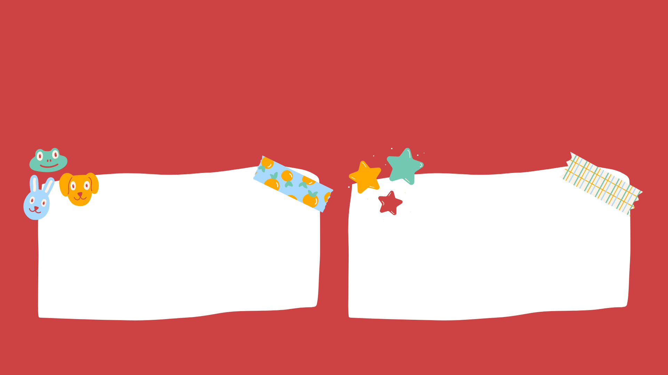
Toán
NHÂN VỚI SỐ CÓ MỘT CHỮ SỐ
1. Đặt tính rồi tính :
341231
X
2
214325
X
4
682462
857300

Slide 8
Toán
NHÂN VỚI SỐ CÓ MỘT CHỮ SỐ
1. Đặt tính rồi tính :
102426
X
5
410536
X
3
512130
1 231608

Slide 9
2. Viết giá trị của biểu thức vào ô trống:
Toán
NHÂN VỚI SỐ CÓ MỘT CHỮ SỐ
m | 2 | 3 | 4 | 5
201634 x m
403 268
604 902
806 536
1 008 170

Slide 10

Toán
NHÂN VỚI SỐ CÓ MỘT CHỮ SỐ
3. Tính :
a) 321475 + 423507 x 2
= 321475 + 847014
= 1 168 489
843275 – 123568 x 2
= 843275 - 247136
= 596139

Slide 11

3. Tính :
b) 1306 x 8 + 24573
= 10 448 + 24 573
= 35 021
609 x 9 - 4845
= 5 481 – 4 845
= 636

Slide 12
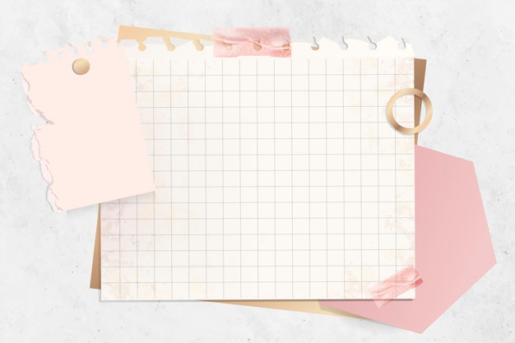
4. Một huyện miền núi có 8 xã vùng thấp và 9 xã vùng cao. Mỗi xã vùng thấp được cấp 850 quyển truyện, mỗi xã vùng cao được cấp 980 quyển truyện. Hỏi huyện đó được cấp bao nhiêu quyển truyện?
Bài giải
Số sách 8 xã vùng thấp được cấp:
850 x 8 = 6800 (quyển)
Số sách 9 xã vùng cao được cấp:
980 x 9 = 8820 (quyển)
Số sách huyện đó được cấp:
6800 + 8820 = 15 620 (quyển)
Đáp số: 15 620 quyển truyện

Slide 13

- Xem lại bài đã học hôm nay.
- Chuẩn bị cho bài tiếp theo.

Slide 14



Cảm ơn các em đã lắng nghe. Chúc các em học tốt.

